Slide 1


OXIRGI QURILMALAR HIMOYASI
EDR
Tahdidlarni aniqlash va ularga javob berish
Tahdidlar ko‘rinuvchanligini oshirish.
Aniqlash
Tergov
Javob berish
«IDENTITY» MChJ · +998 78 555-11-75 · identity-uz.com

Slide 2
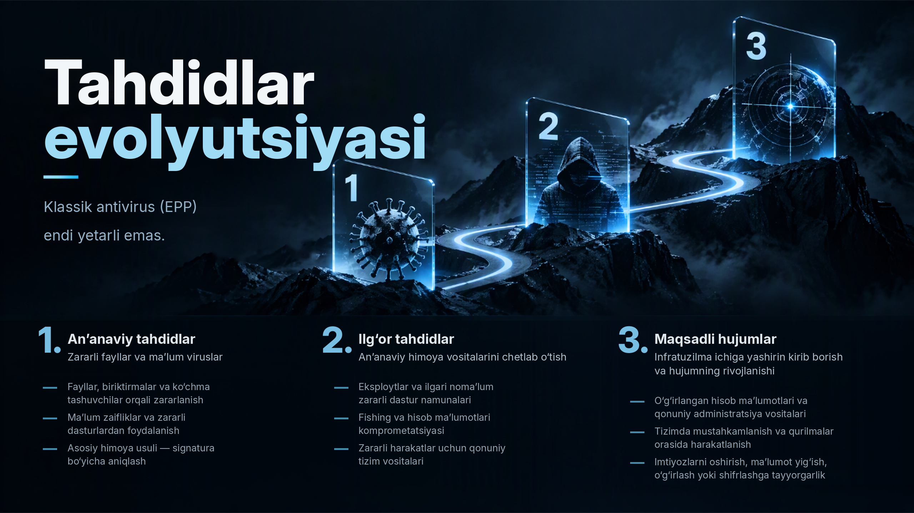






Slide 3









VAZIFALAR
Nima uchun EDR kerak
1
2
3
4
Aniqlash
Tergov
Javob berish
Xavflarni kamaytirish
Shubhali xatti-harakatlar va yashirin tahdidlarni aniqlash
Hodisalar zanjirini tiklash va asosiy sababni aniqlash
Qurilmalarni izolyatsiya qilish va zararli faoliyatni to‘xtatish
Zararni cheklash va AX samaradorligini oshirish
NATIJADA
Muhim ish stansiyalari va serverlar to‘xtab qolish xavfi kamayadi
Maxfiy ma’lumotlar ruxsatsiz kirish va o‘g‘irlanishdan himoyalanadi
Axborot xavfsizligi hodisalari ko‘rinuvchanligi oshadi
Markazlashgan hodisa ma’lumotlari tergovni tezlashtiradi
3 / 14 EDR

Slide 4




YECHIM ARXITEKTURASI
EDR komponentlari
Telemetriya va lokal nazorat
Insidentlar tahlili va hujumlarni to‘xtatish
Administratsiya va o‘zaro aloqa
1
EDR agenti
4
Tahlil va korrelyatsiya
8
Integratsiyalar
Jarayonlar, fayllar, tarmoq va foydalanuvchi harakatlari ma’lumotlarini yig‘adi
Alohida hodisalarni yagona hujum manzarasiga bog‘laydi
SIEM, SOAR, ITSM va foydalanuvchi kataloglari bilan ma’lumot almashinuvi
2
Telemetriya yig‘ish
5
Insidentlarni tergov qilish
9
Kirish nazorati
Xavfsizlik hodisalarini qayd etadi va tahlilga uzatadi
Hodisalar xronologiyasi, jarayonlar, fayllar va buzg‘unchi harakatlari
Rollar, foydalanuvchi huquqlari, xavfsizlik siyosatlari, harakatlar auditi
3
Tahdidlarni aniqlash
6
Tahdidlarga javob
10
Markazlashgan boshqaruv
Shubhali xatti-harakat, komprometatsiya belgilari, hujum usullari
Qurilmani izolyatsiya qilish, jarayonlarni to‘xtatish, fayllarni karantin
Siyosatlarni sozlash, agentlarni boshqarish, qurilmalar holati
7
Monitoring va hisobot
Insidentlar, ogohlantirishlar, statistika va natijalar
4 / 14 EDR

Slide 5

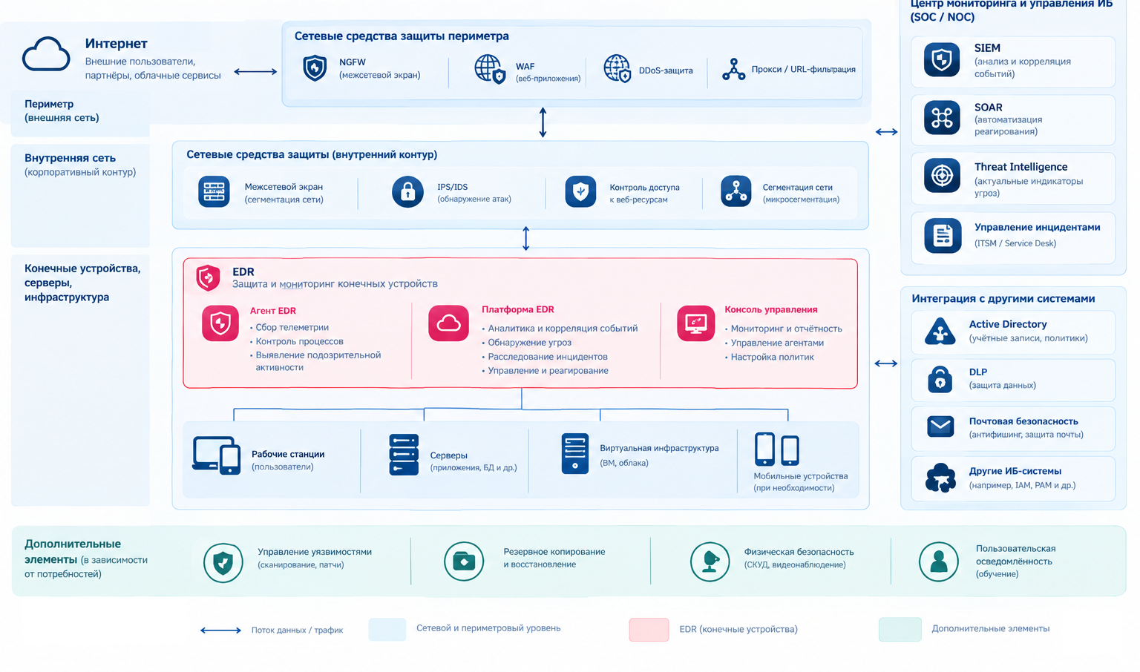



AX ARXITEKTURASI
EDR ning AX arxitekturasidagi o‘rni
Perimetr va tarmoq
NGFW, WAF, IPS/IDS tarmoqni himoya qiladi — lekin qurilmada nima bo‘layotganini ko‘rmaydi
EDR — oxirgi qurilmalar
Agent, platforma va konsol: har bir qurilmada ko‘rinuvchanlik va javob
SOC va integratsiyalar
SIEM, SOAR, ITSM, Active Directory, DLP — yagona kontur
5 / 14 EDR

Slide 6

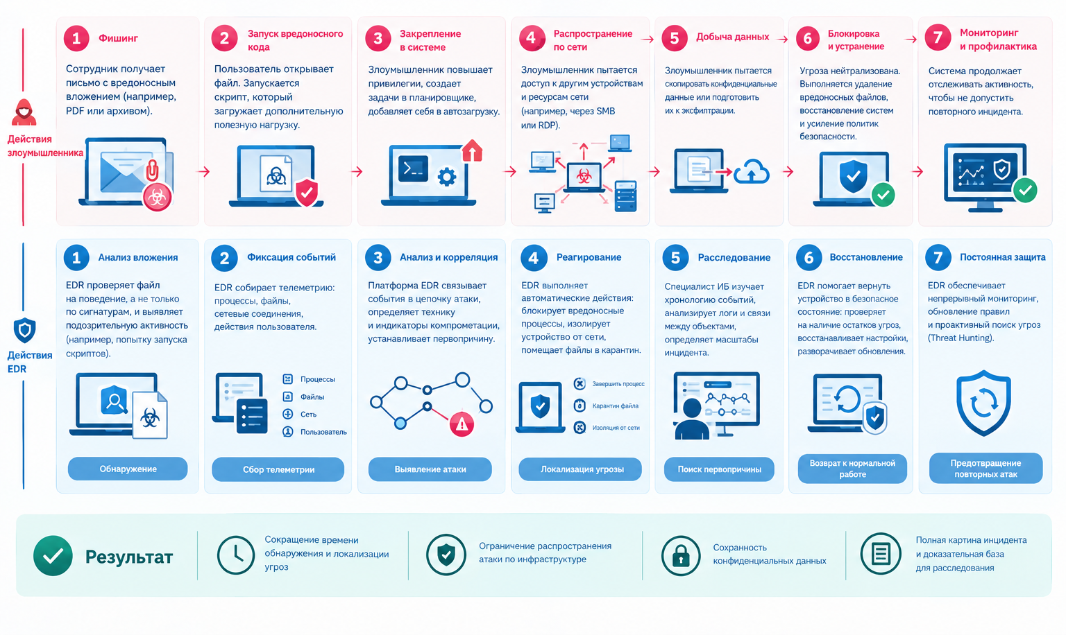




MISOL
Hujum va himoya stsenariysi
NATIJA
Tahdidni aniqlash va lokalizatsiya qilish vaqti qisqaradi
Hujumning infratuzilma bo‘ylab tarqalishi cheklanadi
Maxfiy ma’lumotlar saqlanib qoladi
Insidentning to‘liq manzarasi va dalillar bazasi
6 / 14 EDR

Slide 7







IMKONIYATLAR
Funksional imkoniyatlar
Doimiy monitoring
Tahdidlarni aniqlash
Hujum zanjiri tahlili
Tergov
Oxirgi qurilmalarni uzluksiz nazorat qilish
Shu jumladan fayldan foydalanmaydigan hujumlar
Hodisalar yagona manzaraga bog‘lanadi
Insident xronologiyasi va asosiy sababi
Javob berish
Markazlashgan boshqaruv
Integratsiya
Ogohlantirish va hisobotlar
Qurilmalarni izolyatsiya qilish va jarayonlarni to‘xtatish
Siyosatlar va agentlar yagona konsoldan
Boshqa AX tizimlari bilan ma’lumot almashinuvi
Xabarnomalar va insidentlar bo‘yicha hisobot
7 / 14 EDR

Slide 8


ASOSIY JIHATLAR
Aniqlash, javob berish, boshqaruvchanlik
Yangi turdagi hujumlarni aniqlash
Avtomatik rejimda javob berish
Boshqaruvchanlik
Fayldan foydalanmaydigan hujumlar
Shifrlovchi-tovlamachi dasturlar
Zaifliklardan foydalanish
Qonuniy vositalar yordamidagi hujumlar (PowerShell va boshqalar)
Hisob ma’lumotlarini o‘g‘irlashga urinishlar
Tizimda mustahkamlanish va tarmoq bo‘ylab harakatlanish
Shubhali jarayonni to‘xtatish
Shubhali faylni karantinga joylash
Zararli fayllarning ishga tushishini bloklash
Qurilmani tarmoqdan izolyatsiya qilish
Oldindan sozlangan stsenariylarni ishga tushirish
Oxirgi qurilmalardagi agentlar nazorati
Xavfsizlik siyosatlari nazorati
Hodisalar va insidentlar nazorati
Administratorlar harakatlari nazorati
8 / 14 EDR

Slide 9






AMALIYOT
Tahdidlar va qarshi choralar
TAHDID
EDR IMKONIYATI
NATIJA
Ransomware ishga tushishi
Shubhali xatti-harakatni aniqlash, bloklash yoki izolyatsiya
Mumkin bo‘lgan zarar kamayadi
Hujum uchun PowerShell’dan foydalanish
Jarayonlar va buyruqlar zanjiri tahlili
Shubhali faoliyat aniqlanadi
Ish stansiyasining komprometatsiyasi
Hodisalarni tergov qilish va qurilmani izolyatsiya qilish
Hujumning tarqalishi cheklanadi
Buzg‘unchining uzoq vaqt mavjudligi
Tahdidlarni qidirish va retrospektiv tahlil
Ilgari sezilmagan faoliyat aniqlanadi
9 / 14 EDR

Slide 10







QIYMAT
Buyurtmachilar uchun afzalliklar
MTTD / MTTR
Murakkab va maqsadli hujumlar
Zarar kamayadi
kunlar → daqiqalar
Boshqa vositalar sezmaydigan hujumlarni aniqlash
Zararlangan qurilmalar izolyatsiya qilinadi va jarayonlar to‘xtatiladi
Insidentlarni aniqlash va javob berish vaqti qisqaradi
Moliyaviy va obro‘ bilan bog‘liq xavflar
Biznesning uzluksizligi
Muvaffaqiyatli hujumlar, jumladan ransomware oqibatlarini minimallashtirish
Muhim ish stansiyalari va serverlar to‘xtab qolishdan himoyalanadi
L1/L2 ga yuk kamayadi
Tergovning isbotlanuvchanligi
Analitiklarning kundalik ishlari avtomatlashtiriladi
Boshqariladigan jarayon va har bir insidentning to‘liq manzarasi
10 / 14 EDR

Slide 11





YECHIMLAR
Taklif etilayotgan yechimlar
Pilot loyiha
Cheklangan guruh qurilmalarda ishga tushirish: samaradorlik real infratuzilmada baholanadi
PLATFORMANI TANLASH
Sizning infratuzilmangiz uchun yetakchi vendorning EDR platformasi
Kalit topshirish asosida joriy etish
Yechim quyidagilar asosida tanlanadi:
Loyihalash, o‘rnatish, javob qoidalari va integratsiyalarni sozlash, o‘qitish
Ish stansiyalari va serverlar parki hamda foydalanilayotgan OT
Buyurtmachi serverlarida joylashtirish (on-premise)
SIEM, SOAR, ITSM va Active Directory bilan integratsiya
Regulyator talablari va ichki AX siyosatlari
Qo‘llab-quvvatlash
Texnik yordam, siyosatlarni yangilash va insidentlarni tergov qilishda ko‘mak
11 / 14 EDR

Slide 12




JORIY ETISH
Joriy etish bosqichlari
1
2
3
4
Pilot loyiha
Tekshiruv
Loyihalash
Javob qoidalari
Tizim qanday ishlashini tushunish
Ish stansiyalari va serverlar inventarizatsiyasi, mavjud himoya vositalari tahlili
Boshqaruv platformasini o‘rnatish, o‘zaro aloqani sozlash
Insidentlar ustuvorligi va eskalatsiya qoidalari
5
6
7
Integratsiya
Sinov va qabul qilish
Sanoat ekspluatatsiyasi
Amaldagi kontur bilan: SIEM, SOAR, ITSM
Tizim va javob stsenariylari ishini tekshirish
O‘qitish, barcha qurilmalarga masshtablash, ekspluatatsiya hujjatlari
12 / 14 EDR

Slide 13

KEYINGI QADAMLAR
Tizim bilan tanishish variantlari
1-VARIANT
2-VARIANT
TAVSIYA ETAMIZ
Namoyish
Test stendida pilot
Buyurtmachi infratuzilmasida pilot
Tizim imkoniyatlari va interfeysi bilan tanishish
Asosiy funksiyalarni nazorat qilinadigan sharoitda tekshirish
Real ish stansiyalari va serverlarda ishlash
NIMALAR KIRADI
NIMALAR KIRADI
NIMALAR KIRADI
Demo-stendda ko‘rsatish
Aniqlash va javob stsenariylarini ko‘rib chiqish
AX mutaxassislari savollariga javoblar
Test qurilmalarida agentlar o‘rnatilgan stend
Tipik hujumlarni modellashtirish
Konsol qulayligini baholash
Cheklangan guruh qurilmalar
Real telemetriya va insidentlar
Yakuniy hisobot va joriy etish rejasi
13 / 14 EDR

Slide 14




KONTAKTLAR
Himoyani birga muhokama qilamiz
Tekshiruv o‘tkazamiz, pilotni ishga tushiramiz va infratuzilmangizga mos EDR yechimini tanlaymiz
«IDENTITY» MChJ
+998 78 555-11-75
info@identity-uz.com
Ariza qoldirish: identity-uz.com

